Slide 1
Фоторепортаж о моём родном городе Нальчик
Воспитатель: Байрамукова Мила Борисовна

Slide 2
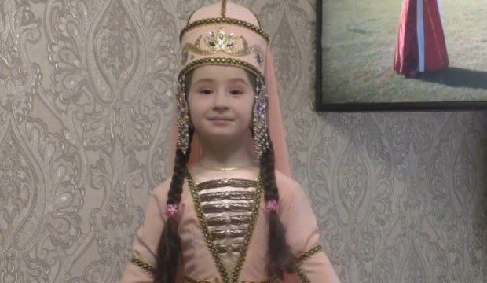

Slide 3
Нальчик – это солнечный, тёплый, зелёный город с красивой природой на юге России, это столица Кабардино-Балкарии. Здесь волшебные виды на Кавказские горы. А основан город в 1818 году как военное укрепление.
В любом городе много музеев, театров, памятников, особенных улиц и площадей. И в Нальчике всё это тоже есть. Но наш город отличается своей природой. Здесь красивые горы, водопады, озёра и ущелья. Не зря к нам приезжают туристы не только из России, чтобы полюбоваться особенной природой.

Slide 4
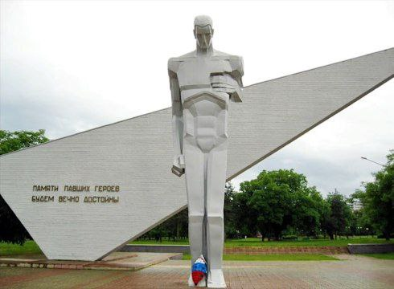

Slide 5
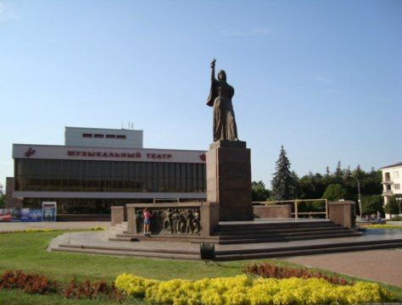

Slide 6
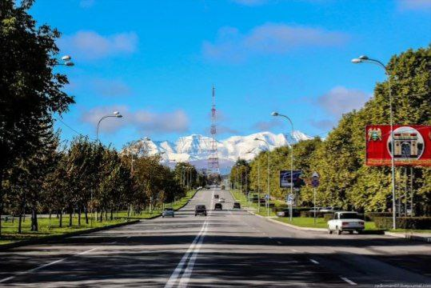

Slide 7
Нальчик – крупный экономический, административный, культурный центр Южного Федерального округа и известная здравница. Город расположен в живописной местности у подножия Главного Кавказского хребта на высоте 512 метров над уровнем моря. Территория Нальчика составляет 131 квадратный километр, в нём проживают 300,4 тысячи человек – представителей более ста национальностей: кабардинцы, балкарцы, русские, украинцы, белорусы, осетины, грузины, евреи, армяне и многие другие.

Slide 8
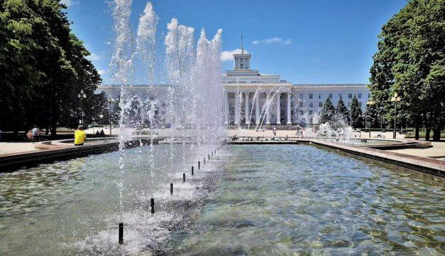

Slide 9
Спасибо за внимание!

